Slide 1
স্বাগতম

Slide 2
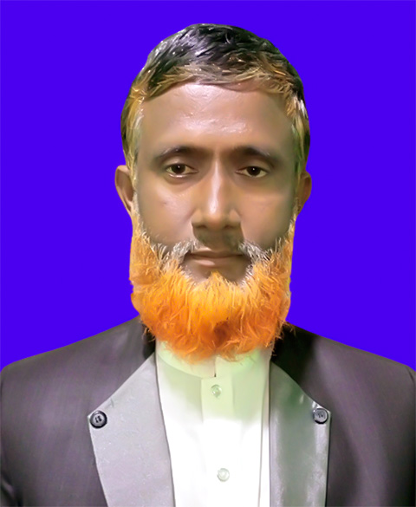
পরিচিতি
Shorab Hossain
সহকারী শিক্ষক
পারূলিয়া উচ্চ বিদ্যালয় এন্ড কলেজ
হাতীবান্ধ – লালমনির হাট।
22-02-2021
শ্রেণিঃ ৯ম
বিষয়ঃ Physical Education
অধ্যায়ঃ ১০ম
সময়ঃ ৪৫ মিঃ

Slide 3
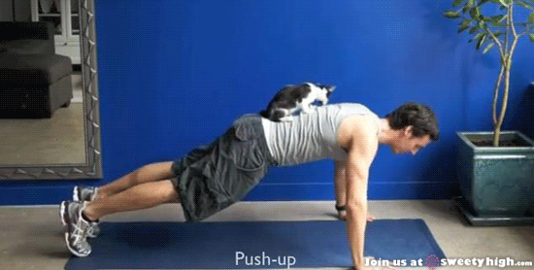
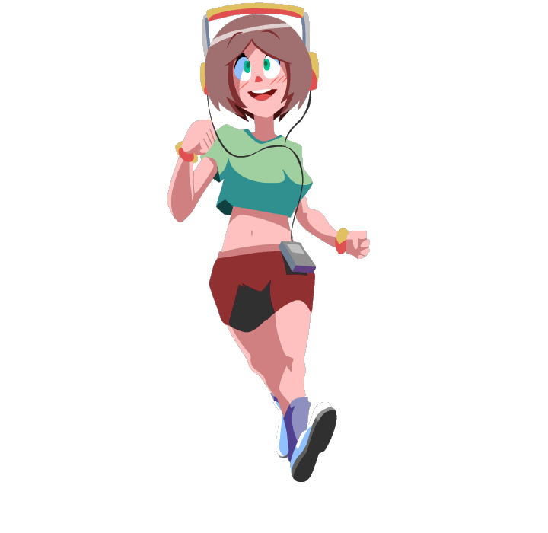

Slide 4
আজ আমরা পড়ব
শরীরচর্চা ও সুস্থ্যজীবন

Slide 5
এই পাঠ শেষে শীক্ষার্থীরা ...।
ব্যায়াম কী তা বলতে পারবে।
বয়ঃক্রম অনুসারে বিশ্রাম ও ঘুমের গুরুত্ব ব্যাখ্যা করতে পারবে।
ভিবিন্ন প্রকার ব্যায়ামের ধরন এবং সুস্বাস্থ্যের জন্য গুরুত্বপুর্ন তা বিশ্লেষণ করতে পারবে।

Slide 6
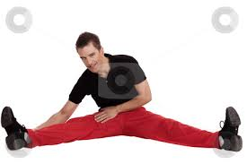
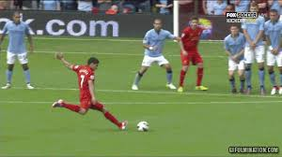
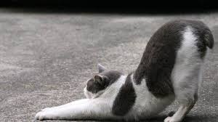

Slide 7
বয়স ও লিঙ্গবেদে ব্যায়াম ভিন্নতর হয়।

Slide 8
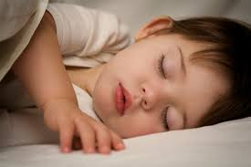
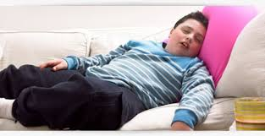
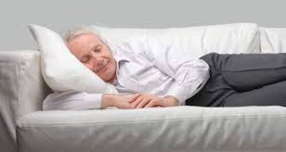
৫ থেকে ৭বছর বয়স পর্যন্ত ঘুমের প্রয়োজন ১০-১১ ঘন্টা
৮ থেকে ১৪ বছর বয়স পর্যন্ত ঘুমের প্রয়োজন ৮-৯ ঘন্টা
১৫ বছরের উর্ধ্বে ঘুমের প্রয়োজন ৬-৮ ঘন্টা

Slide 9
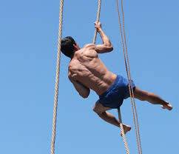
সরঞ্জামবিহিন ব্যায়াম
সরঞ্জামসহ ব্যায়াম

Slide 11
দলীয় কাজ
ব্যায়ামের ফলে শরীরের কোন কোন অংশের কী কী উপকার হয় ব্যাখ্যা কর।

Slide 12
বাড়ীর কাজ
বাড়ীর কাজ
নিয়মিত কায়িক শ্রম বা ব্যায়াম না করলে কী প্রভাব পরতে পারে বিশ্লেষণ কর।

Slide 13
সবাইকে ধন্যবাদ

